Slide 2
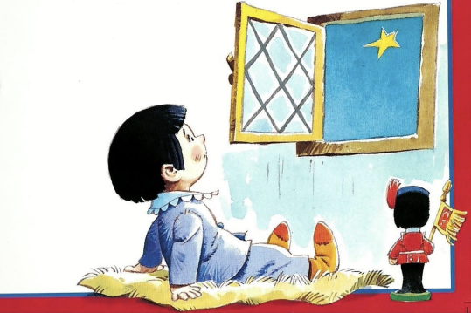
Eveil à la diversité linguistique. Cycles 1 et 2

Slide 3
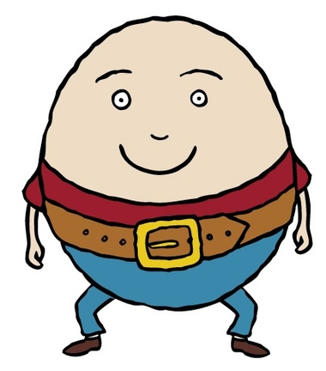

Slide 4
Notes:
La prosodie des phrases énoncées laisse supposer qu’il s’agit d’une langue latine. (espagnol ou italien)
Les mots qui peuvent induire la langue latine et plus précisément italienne : bambini, la notte, tutti…

Slide 5
Notes:
Cette chanson est chantée lors de la Saint Martin (SANKT MARTIN) fête célébrée en Allemagne.
Les indices possibles à l’écoute:
LATERNE qui ressemble au mot français lanterne
HAUS , WIND qui peuvent évoquer l’anglais (même famille linguistique)

Slide 6
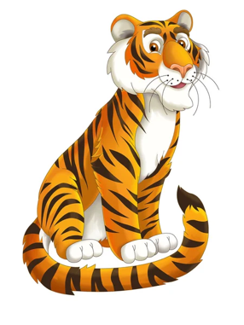
Eeny, meeny, miny, moe Catch a tiger by the toe If he hollers let him go, Eeny, meeny, miny, moe.

Slide 7
Notes:
Sansa Kroma est un jeu traditionnel ghanéen chanté en langue Akan (langue régionale).
Les participants sont assis en cercle. Chacun a un objet (baton, pierre, gobelet) . Ils doivent frapper devant eux deux fois en chantant avant de passer l’objet à leur voisin de droite. L’action est répétée durant toute la chanson. Ce “passing game” peut être aussi organisé en jeu d’élimination.
De plus, cette slide permet de montrer l’absence de frontière quant aux langues vivantes: on voit des enfants (américains) chanter une chanson africaine.
On peut être amené à discuter autour de préjugés, idées reçues : par exemple,en Afrique du Sud la population n’est pas exclusivement noire. On peut aussi donner l’exemple des Usa avec un melting pot important et la minorité : “the African American”

Slide 8
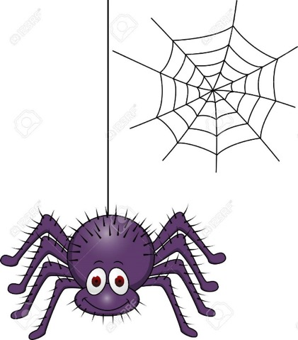

Slide 9
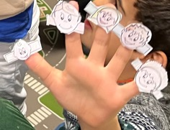
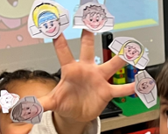

Slide 10
A vous de jouer.
Adesso, tocca a voi.
Du bist dran!
Hora de jugar…
It’s your turn, enjoy ☺

